Slide 1
GROVER：
Self-Supervised Graph Transformer
on Large-Scale Molecular Data
Tencent AI Lab, NeurIPS2020
Gengmo Zhou
BDAI, School of Information, Renmin University of China
Notes:
本文为腾讯 AI Lab 的 Yu Rong 和 Yatao Bian 等人发表于 NeurIPS 2020 的工作，是一个在大规模分子数据上应用预训练的图transformer的一篇工作

Slide 2
Introduction

Slide 3
Introduction
获得分子信息丰富的表示，是人工智能驱动下药物设计和发现的关键前提
最近的研究将分子抽象为图，并利用GNNs进行分子表示学习

Slide 4
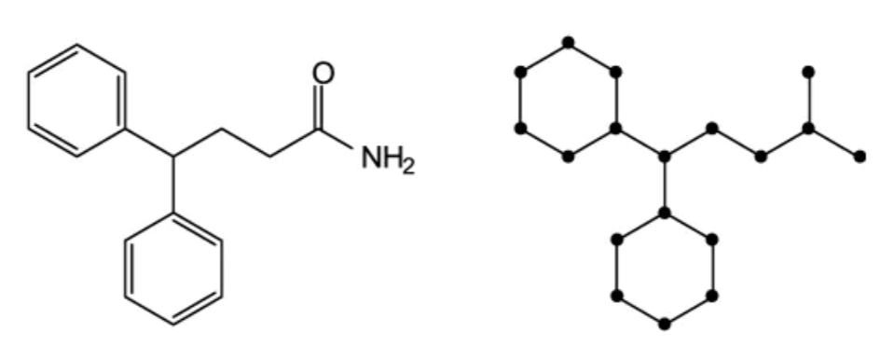
Introduction
获得分子信息丰富的表示，是人工智能驱动下药物设计和发现的关键前提
最近的研究将分子抽象为图，并利用GNNs进行分子表示学习
图 𝐺={𝑉,𝐸}：
Notes:
从这个图我们可以看到这是非常自然的，分子中的原子看作图中的节点，原子之间的键看作边

Slide 5
Introduction
阻碍GNN在实际场景中应用的两个问题：
用于监督训练的标记分子不足
对新合成的分子泛化能力差
Notes:
有两个问题阻碍了GNN在实际场景中的使用：（1）用于监督训练的标记分子不足(2） 对新合成分子的泛化能力差
尽管取得了卓有成效的进展，但有两个问题仍然阻碍了深度学习在实际场景中的应用：（1）分子任务的标记数据不足(2） 在巨大的化学空间中，模型的泛化能力较差。与其他具有丰富源标记数据的领域（如图像分类）不同，获得分子性质的标记需要湿实验室实验，这既耗时又耗费资源。因此，大多数公共分子基准包含的标签远远不够。在这些基准上进行深入学习容易出现过度拟合，学习的模型很难处理分布外的分子。
本文提出的GROVER模型主要是为了解决这两个问题 这一问题在化学和生物学等科学领域的重要图形数据集中更加严重，这些领域的数据标记（如湿实验室中的生物实验）是资源密集型和时间密集型的（Ztinik等人，2018年）。其次，来自真实应用程序的图形数据通常包含分布外样本，这意味着训练集中的图形在结构上与测试集中的图形非常不同。分布外预测在现实世界的图形数据集中很常见，例如，当一个人想要预测一个全新的、刚刚合成的分子的化学性质时，它不同于迄今为止合成的所有分子，因此也不同于训练集中的所有分子。

Slide 6
Introduction
GROVER：
Graph Representation frOm self-supervised mEssage passing tRansformer
将GNNs中的消息传递网络集成到Transformer架构中
在1000万个未标记分子上对GROVER进行1亿个参数的预训练
在MoleculeNet的11个benchmark上取得SOTA
Notes:
为了解决这两个问题，我们提出了一个新的框架GROVER，它代表来自自监督消息传递transformer的图表示。通过精心设计的节点、边和图级别的自我监督任务，GROVER可以从大量未标记的分子数据中学习分子的丰富结构和语义信息。相反，为了对如此复杂的信息进行编码，GROVER将消息传递网络集成到Transformer风格的体系结构中，以提供一类更具表现力的分子编码器。GROVER的灵活性使其能够在大规模分子数据集上有效地进行训练，而无需任何监督，从而对上述两个问题免疫。我们在1000万个未标记分子上对GROVER进行了1亿个参数的预训练，这是分子表征学习中最大的GNN和最大的训练数据集。然后，我们利用预先训练的GROVER进行分子性质预测，然后进行特定任务的微调，在11个具有挑战性的基准上，我们观察到当前最先进的方法有了巨大的改进（平均超过6%）。我们获得的见解是，精心设计的自监督损失和大的表现力强的预训练模型在提升表现方面具有巨大潜力。

Slide 7
Preliminary

Slide 8
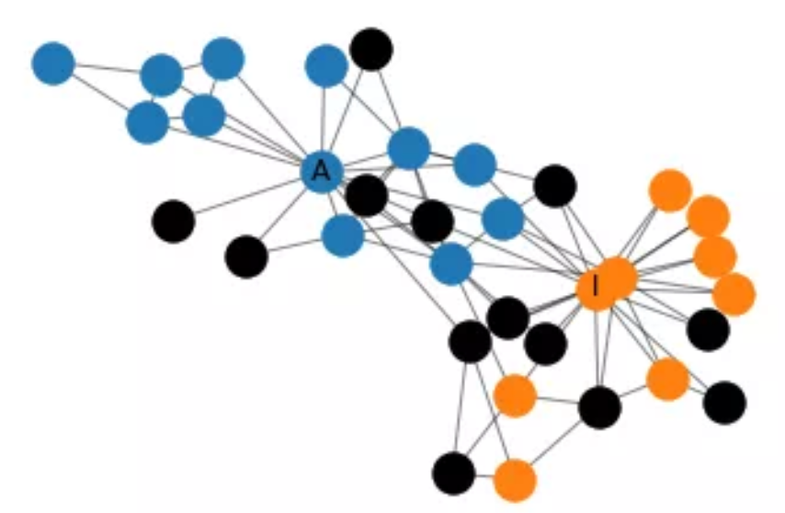
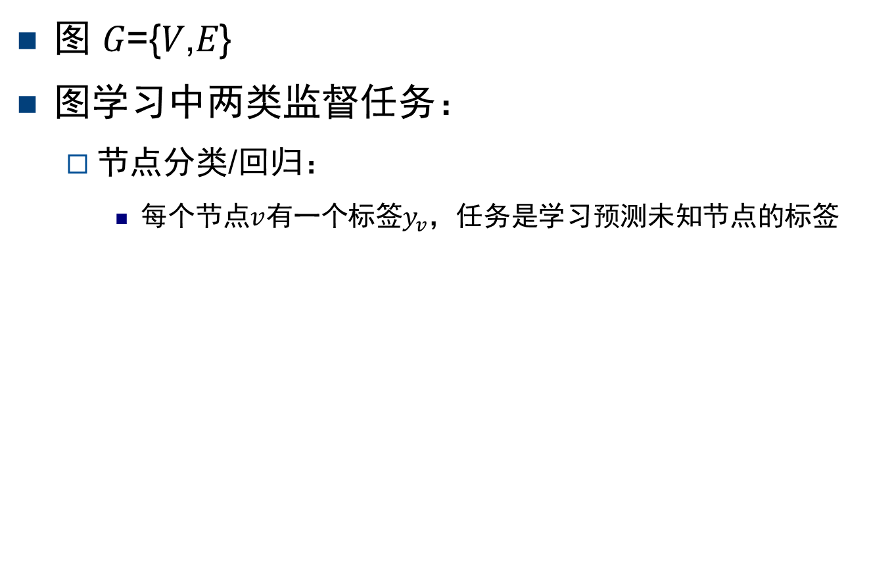
Tasks
图 𝐺={𝑉,𝐸}
图学习中两类监督任务：
节点分类/回归：
每个节点$v$有一个标签$y_{v}$，任务是学习预测未知节点的标签
Notes:
因为GROVER是基于transformer架构和GNN提出的，这里我也简单介绍一下图上的监督学习，GNN以及transformer

Slide 9
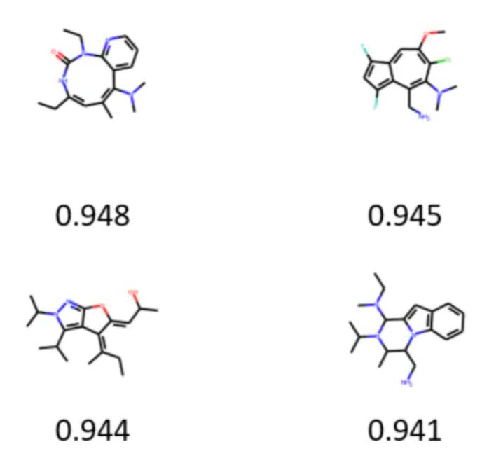
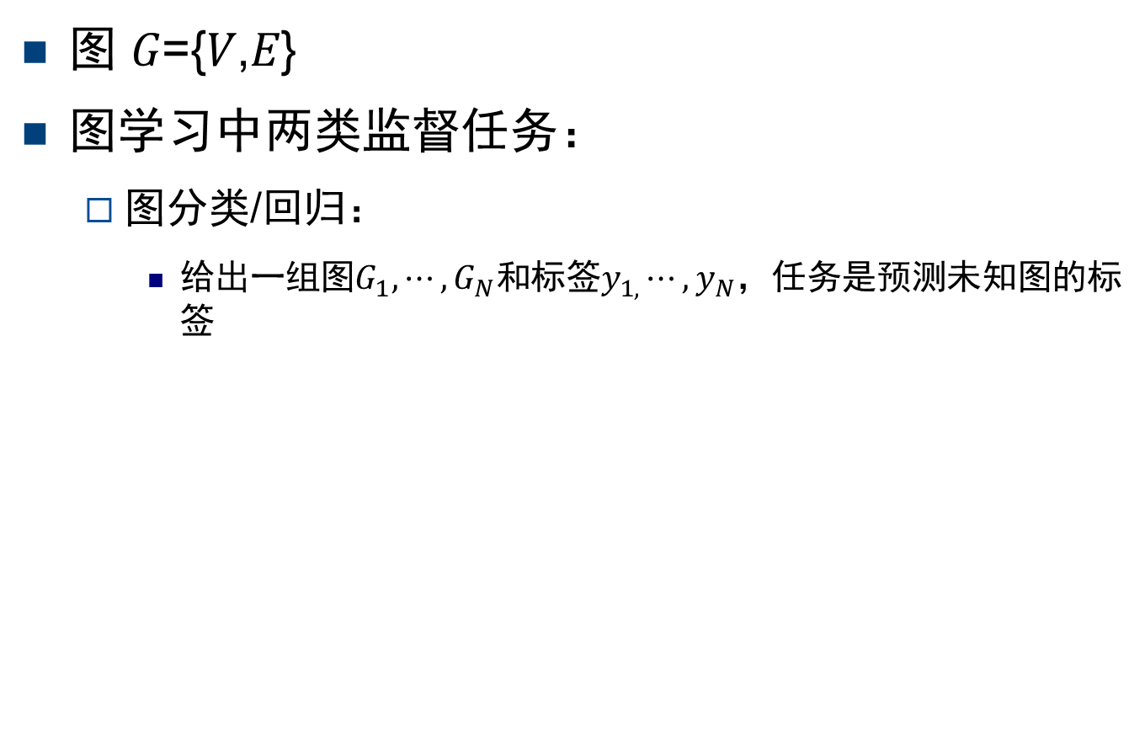
Tasks
图 𝐺={𝑉,𝐸}
图学习中两类监督任务：
图分类/回归：
给出一组图$G_{1},⋯,G_{N}和$标签$y_{1,}⋯,y_{N}$，任务是预测未知图的标签
Notes:
因为GROVER是基于transformer架构和GNN提出的，这里我也简单介绍一下图上的监督学习，GNN以及transformer

Slide 10
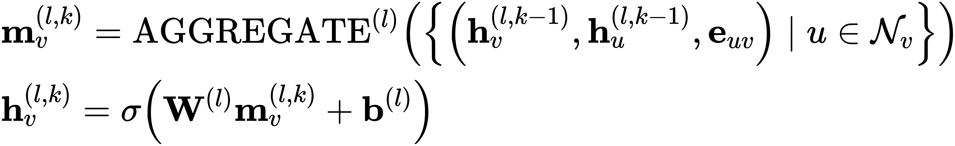
Graph Neural Networks
信息传递(邻域聚合):
节点之间：
Notes:
近年来，GNNs在各个领域受到了极大的关注，如知识图谱、社交网络和药物发现。GNNs的关键性操作就是如何将信息进行传递，这涉及图中节点之间的消息传递(也称为邻域聚合)。消息传递操作通过聚集目标节点v vv的相邻节点和边的隐藏状态，迭代地更新节点v vv的隐藏状态h v h_vh v​ 。一般来说，消息传递过程涉及多次迭代，每次迭代可以进一步划分为多跳（multi-hops）。假设有L LL次迭代，L LL包含K L K_LK L​ 个跳。在迭代l ll中，第k kk跳可以被公式化为 聚合的方法：mean、max pooling、graph attention mechanism等等。 消息传递经过𝐿次迭代后，最后一次迭代中最后一跳的隐藏状态被用作节点的嵌入，即

Slide 11
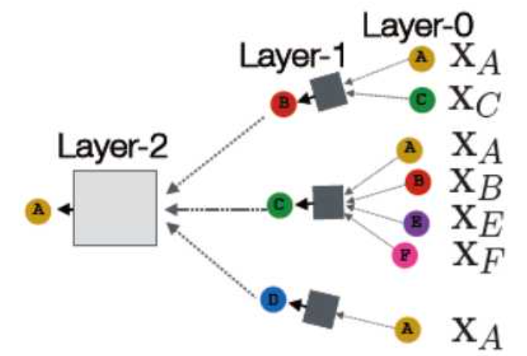
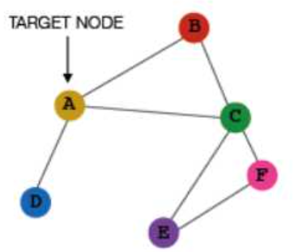
Graph Neural Networks
信息传递(邻域聚合):
节点之间：
Notes:
近年来，GNNs在各个领域受到了极大的关注，如知识图谱、社交网络和药物发现。GNNs的关键性操作就是如何将信息进行传递，这涉及图中节点之间的消息传递(也称为邻域聚合)。消息传递操作通过聚集目标节点v vv的相邻节点和边的隐藏状态，迭代地更新节点v vv的隐藏状态h v h_vh v​ 。一般来说，消息传递过程涉及多次迭代，每次迭代可以进一步划分为多跳（multi-hops）。假设有L LL次迭代，L LL包含K L K_LK L​ 个跳。在迭代l ll中，第k kk跳可以被公式化为 聚合的方法：mean、max pooling、graph attention mechanism等等。 消息传递经过𝐿次迭代后，最后一次迭代中最后一跳的隐藏状态被用作节点的嵌入，即

Slide 12
Graph Neural Networks
信息传递(邻域聚合):
节点之间：
得到图表示：
Notes:
最后，应用读出操作来获得图级表示

Slide 13
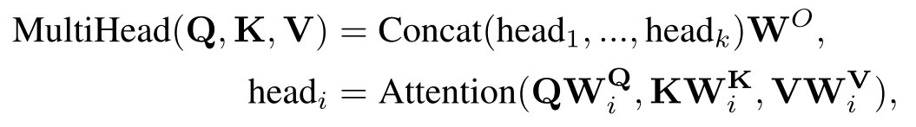
Transformer
注意力：
多头注意力：
Notes:
这里主要回顾一下注意力和多头注意力的公式

Slide 14
Model

Slide 15
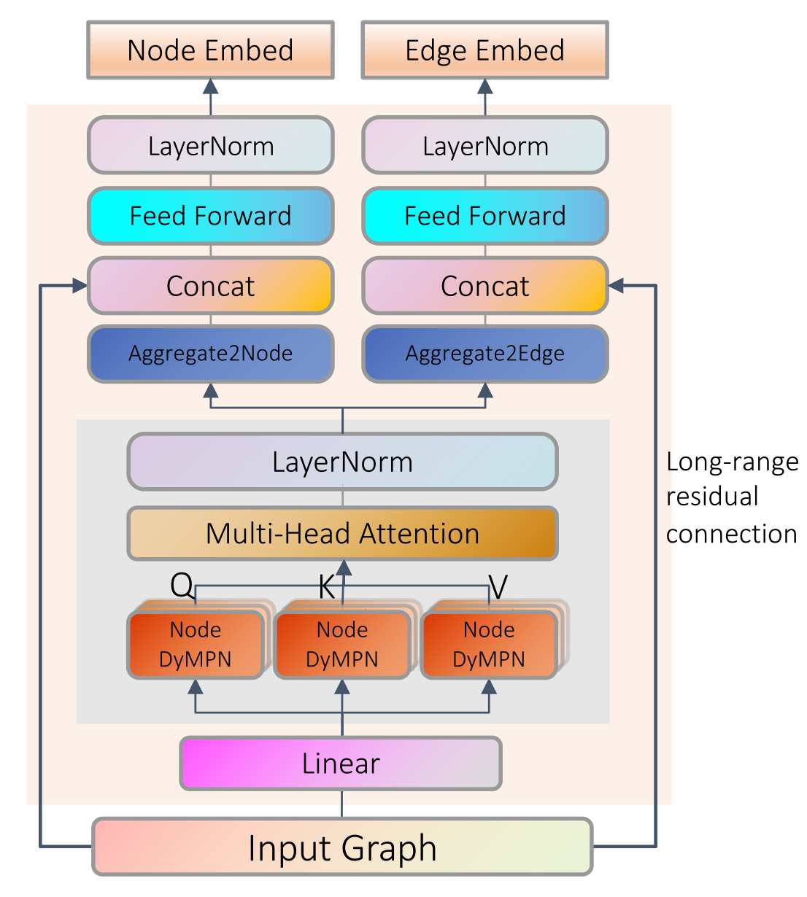
GROVER
整体架构：
Notes:
在高层次上，该模型是一个基于Transformer的神经网络，以定制的GNN作为自注意力的构建模块。其中的gnn能够捕获节点和边消息传递路径上的图数据和信息流中的结构信息。此外，我们在定制的GNN中引入了一种动态消息传递方案，这被证明提高了GROVER模型的泛化性能 GROVER由两个模块组成：节点GNN Transformer和边GNN Transformer。为了简化说明，我们将在续集中仅解释节点GNN transformer（缩写为节点GTransformer）的细节，而忽略边GNN transformer，因为它具有类似的结构。图1展示了节点Transformer的总体架构。 有关GROVER的更多详细信息，请参见附录A。 节点GTransformer的关键部件是我们提出的图多头注意部件，它是根据结构输入数据定制的注意块。普通注意块，如等式（1）中的注意块，需要矢量化输入。然而，图输入自然是未矢量化的结构化数据。因此，我们设计了一个定制的GNN（dyMPN，详细信息请参见以下部分），从图的节点提取向量作为查询、键和值，然后将它们输入注意块。
该策略简单但功能强大，因为它能够利用高表达的GNN模型，更好地建模分子数据中的结构信息。GTTransformer的高表达能力可归因于其双层信息提取框架。众所周知，消息传递过程捕获图的局部结构信息，因此使用GNN模型的输出作为查询、键和值将获得所涉及的局部子图结构，从而构成信息提取的第一级。同时，Transformer编码器可以被视为由V(这里指的是G=(V,E)中的V，节点集)构造的全连通图上GA T[22，54]的变体。因此，在这些query，key，value之上使用Transformer encoder可以提取节点之间的全局关系，从而实现第二级信息提取。这种双层信息提取策略大大增强了GROVER模型的表示能力。
此外，GTTransformer应用来自输入特征的单个远程剩余连接，以将初始节点/边特征信息直接传送到GTTransformer的最后一层，而不是原始Transformer架构中的多个短期剩余连接。这种单一的长程残余连接有两个好处：i）与普通残余连接一样，它通过缓解消失梯度问题来改进训练过程[17]，ii）与transformer编码器中的各种短程残余连接相比，我们的远程剩余连接可以缓解消息传递过程中的过度平滑问题[20,34]。

Slide 16
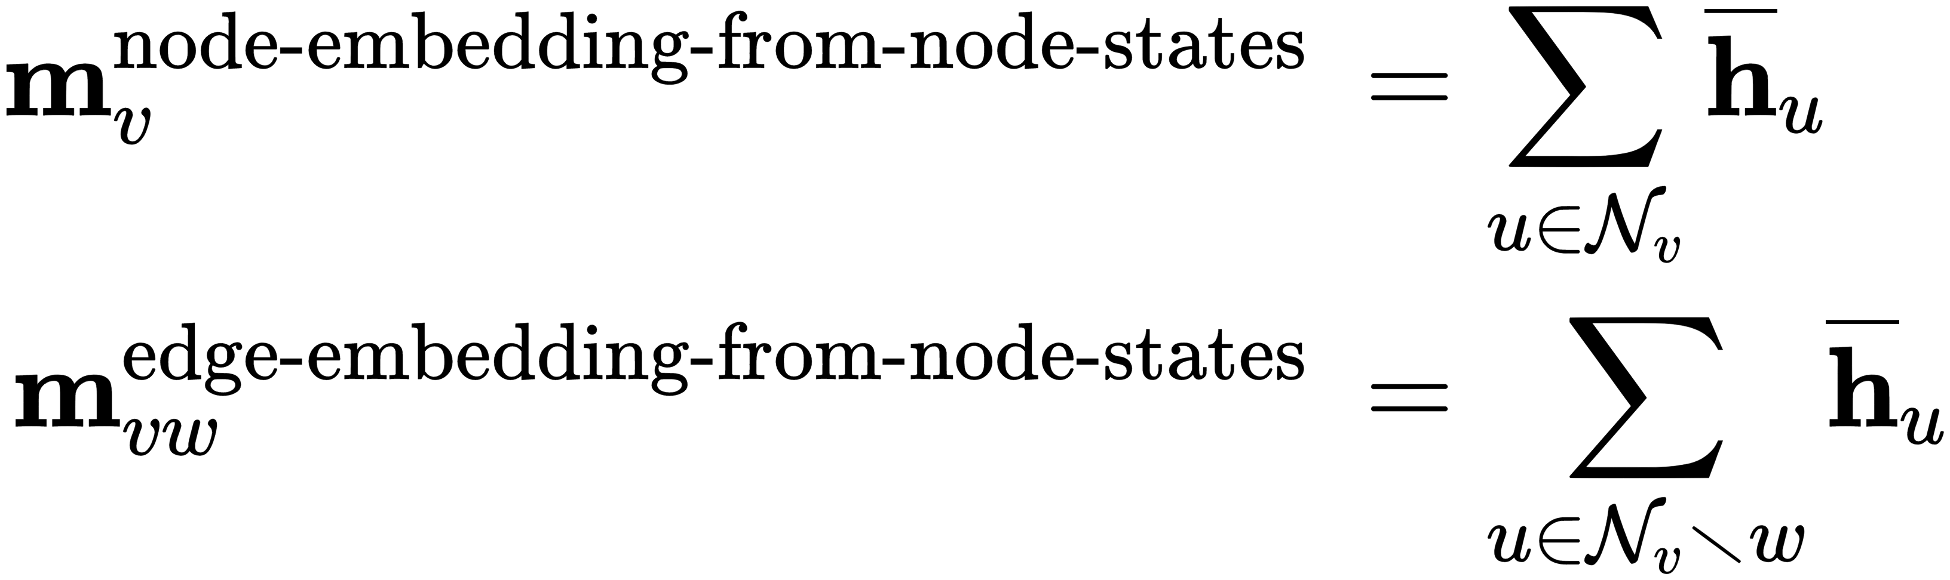
GROVER
Aggregate2Node和Aggregate2Edge：
Notes:
在高层次上，该模型是一个基于Transformer的神经网络，以定制的GNN作为自注意力的构建模块。其中的gnn能够捕获节点和边消息传递路径上的图数据和信息流中的结构信息。此外，我们在定制的GNN中引入了一种动态消息传递方案，这被证明提高了GROVER模型的泛化性能 GROVER由两个模块组成：节点GNN Transformer和边GNN Transformer。为了简化说明，我们将在续集中仅解释节点GNN transformer（缩写为节点GTransformer）的细节，而忽略边GNN transformer，因为它具有类似的结构。图1展示了节点Transformer的总体架构。 有关GROVER的更多详细信息，请参见附录A。 节点GTransformer的关键部件是我们提出的图多头注意部件，它是根据结构输入数据定制的注意块。普通注意块，如等式（1）中的注意块，需要矢量化输入。然而，图输入自然是未矢量化的结构化数据。因此，我们设计了一个定制的GNN（dyMPN，详细信息请参见以下部分），从图的节点提取向量作为查询、键和值，然后将它们输入注意块。
该策略简单但功能强大，因为它能够利用高表达的GNN模型，更好地建模分子数据中的结构信息。GTTransformer的高表达能力可归因于其双层信息提取框架。众所周知，消息传递过程捕获图的局部结构信息，因此使用GNN模型的输出作为查询、键和值将获得所涉及的局部子图结构，从而构成信息提取的第一级。同时，Transformer编码器可以被视为由V(这里指的是G=(V,E)中的V，节点集)构造的全连通图上GA T[22，54]的变体。因此，在这些query，key，value之上使用Transformer encoder可以提取节点之间的全局关系，从而实现第二级信息提取。这种双层信息提取策略大大增强了GROVER模型的表示能力。
此外，GTTransformer应用来自输入特征的单个远程剩余连接，以将初始节点/边特征信息直接传送到GTTransformer的最后一层，而不是原始Transformer架构中的多个短期剩余连接。这种单一的长程残余连接有两个好处：i）与普通残余连接一样，它通过缓解消失梯度问题来改进训练过程[17]，ii）与transformer编码器中的各种短程残余连接相比，我们的远程剩余连接可以缓解消息传递过程中的过度平滑问题[20,34]。 上图是GROVER的主要模型框架，这个模型总体来说是对经典的Transformer模型进行修改：（1）输入由序列变成图；（2）引入了dyMPN（解释见下）提取图的结构信息；（3）将每一层的encoder的残差连接变成了长距离残差连接（long-range residual connection），也就是直接从第一层到最后一层。

Slide 17
GROVER
两阶段信息提取：
消息传递过程捕获图的局部结构信息
Transformer对第一级信息进一步提取，得到全局节点的关联关系
Notes:
1、使用GNN模型的输出作为query、key和value将得到所涉及的局部子图结构，构成信息提取的第一级
2、Transformer的encoder可以被视为一个完全连通图上的GAT（图注意力网络）的变体，使用它对第一级信息进一步提取，得到全局节点的关联关系，这构成信息抽取的第二级。

Slide 18
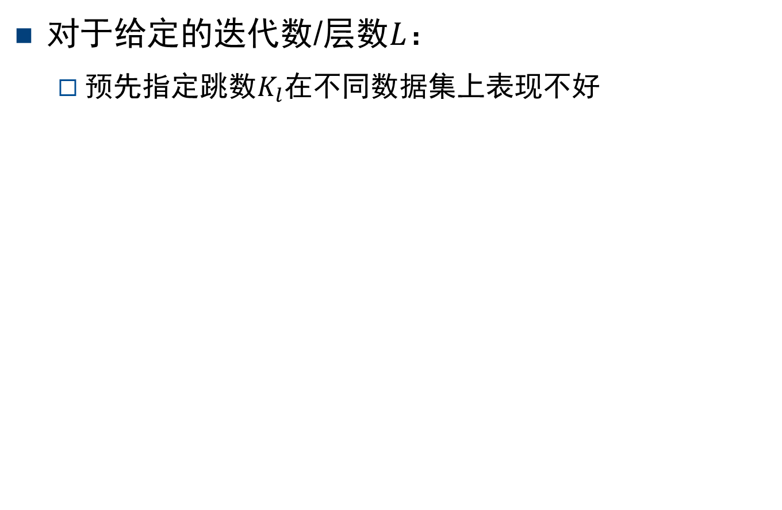
Dynamic Message Passing Network
对于给定的迭代数/层数$L$：
预先指定跳数$K_{l}在$不同数据集上表现不好
Notes:
在高层次上，该模型是一个基于Transformer的神经网络，以定制的GNN作为自注意力的构建模块。其中的gnn能够捕获节点和边消息传递路径上的图数据和信息流中的结构信息。此外，我们在定制的GNN中引入了一种动态消息传递方案，这被证明提高了GROVER模型的泛化性能 GROVER由两个模块组成：节点GNN Transformer和边GNN Transformer。为了简化说明，我们将在续集中仅解释节点GNN transformer（缩写为节点GTransformer）的细节，而忽略边GNN transformer，因为它具有类似的结构。图1展示了节点Transformer的总体架构。 有关GROVER的更多详细信息，请参见附录A。 节点GTransformer的关键部件是我们提出的图多头注意部件，它是根据结构输入数据定制的注意块。普通注意块，如等式（1）中的注意块，需要矢量化输入。然而，图输入自然是未矢量化的结构化数据。因此，我们设计了一个定制的GNN（dyMPN，详细信息请参见以下部分），从图的节点提取向量作为查询、键和值，然后将它们输入注意块。
该策略简单但功能强大，因为它能够利用高表达的GNN模型，更好地建模分子数据中的结构信息。GTTransformer的高表达能力可归因于其双层信息提取框架。众所周知，消息传递过程捕获图的局部结构信息，因此使用GNN模型的输出作为查询、键和值将获得所涉及的局部子图结构，从而构成信息提取的第一级。同时，Transformer编码器可以被视为由V(这里指的是G=(V,E)中的V，节点集)构造的全连通图上GA T[22，54]的变体。因此，在这些query，key，value之上使用Transformer encoder可以提取节点之间的全局关系，从而实现第二级信息提取。这种双层信息提取策略大大增强了GROVER模型的表示能力。
此外，GTTransformer应用来自输入特征的单个远程剩余连接，以将初始节点/边特征信息直接传送到GTTransformer的最后一层，而不是原始Transformer架构中的多个短期剩余连接。这种单一的长程残余连接有两个好处：i）与普通残余连接一样，它通过缓解消失梯度问题来改进训练过程[17]，ii）与transformer编码器中的各种短程残余连接相比，我们的远程剩余连接可以缓解消息传递过程中的过度平滑问题[20,34]。

Slide 19
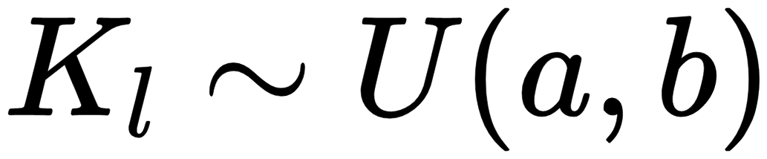
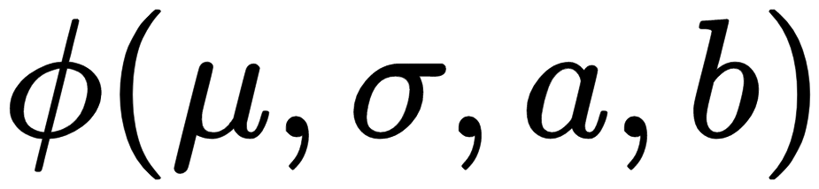
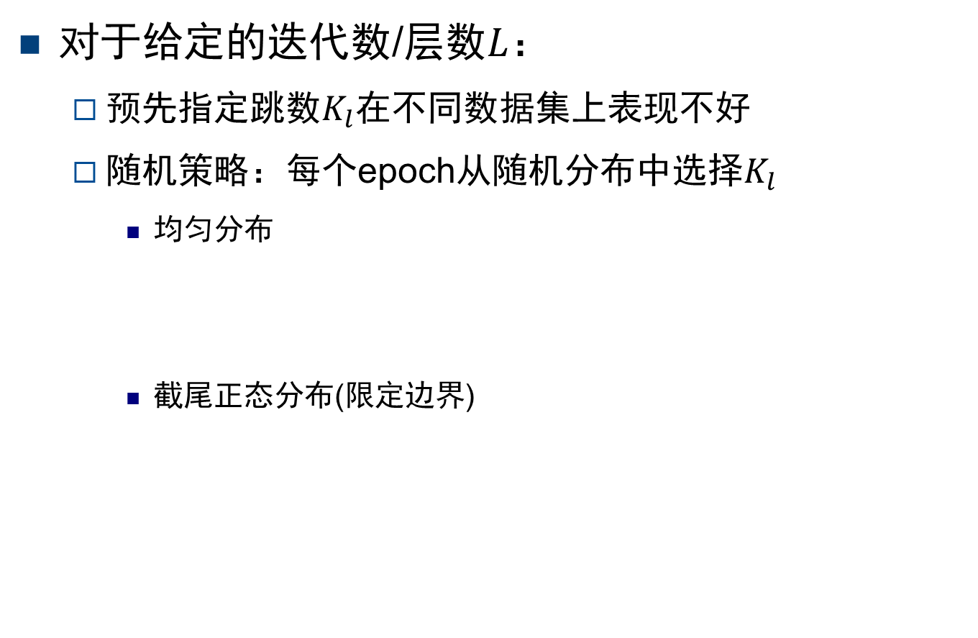
Dynamic Message Passing Network
对于给定的迭代数/层数$L$：
预先指定跳数$K_{l}在$不同数据集上表现不好
随机策略：每个epoch从随机分布中选择$K_{l}$
均匀分布
截尾正态分布(限定边界)
Notes:
跳数与图卷积运算的感受野大小密切相关，这将影响消息传递模型的通用性. 上述随机消息传递方案在图卷积运算中为每个节点启用随机感受野。我们把这种诱导网络称为动态消息传递网络（dyMPN）。大量的实验验证表明，dyMPN比没有随机化策略的普通消息传递网络具有更好的泛化性能。

Slide 20
Self-supervised Task

Slide 21
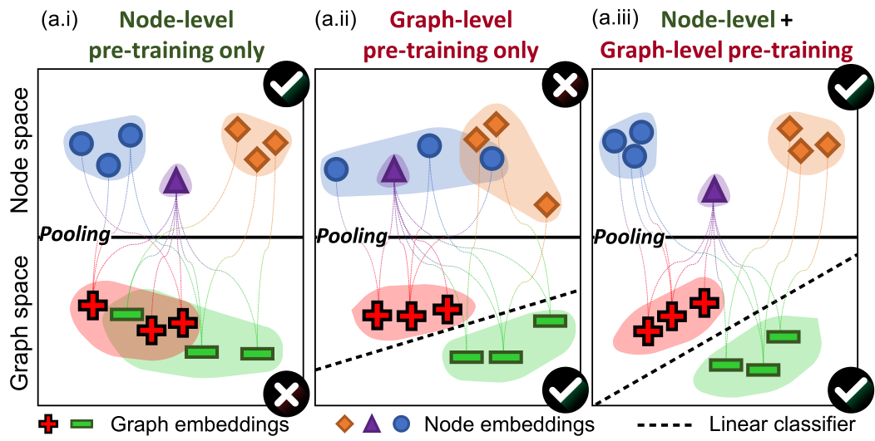
Pre-training
两级预训练:
Notes:
作者提出了有效的GNN预训练策略，关键思想是：使用易获得的节点信息，让GNN捕获关于节点和边的特定领域的知识，以及图级别的知识。这使得GNN学习到了全局和局部层面的表示信息，如图1 a.iii所示。并使得GNN可以生成鲁棒的可迁移到不同下游任务的图级别的表示（通过对节点表示的pooling得到），如图1所示
————————————————
版权声明：本文为CSDN博主「byn12345」的原创文章，遵循CC 4.0 BY-SA版权协议，转载请附上原文出处链接及本声明。
原文链接：https://blog.csdn.net/byn12345/article/details/105252169/

Slide 22
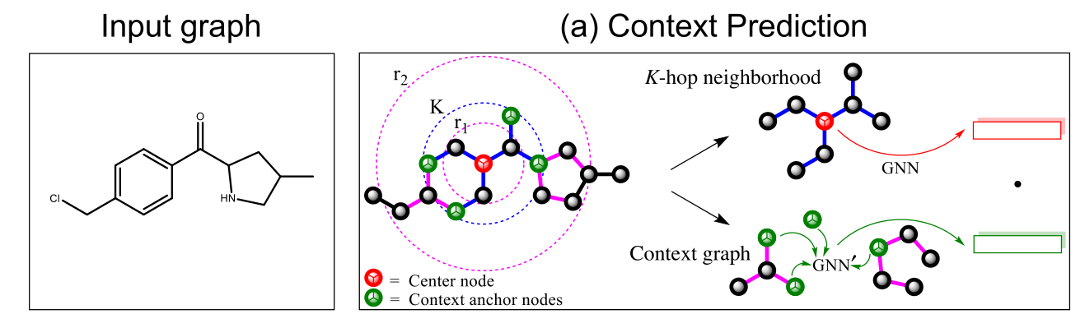
Node-level (Jure)
Context Prediction：
判断上下文和邻居是否属于同一目标节点
Notes:
这里我先介绍Jure的图学习策略。有两种一个是Context prediction一个是attribute masking （a） 在上下文预测中，子图是围绕选定中心节点的K跳邻域，其中K是GNN层的数量，在图中设置为2。上下文定义为距离中心节点r1和r2跳之间的周围图结构，在图中使用r1=1和r2=4 在上下文预测中，使用子图预测其周围的图结构。目标是训练出一个GNN可以将有着相似上下文结构的节点映射成相近的表示向量。（1）邻居和上下文图节点v vv的**K − h o p K-hopK−hop邻居包含和v vv距离不超过K KK的所有节点和边**。节点v vv的上下文图定义为v vv邻居的图结构。用K KK层的GNN聚合v vv的K KK阶邻居信息，得到节点嵌入h v ( K ) h^{(K)}_vh v(K)​ 。上下文图由r 1 , r 2 r_1, r_2r 1​ ,r 2​ 两个参数描述，表示v vv的r 1 − h o p s r_1-hopsr 1​ −hops和r 2 − h o p s r_2-hopsr 2​ −hops的子图（宽度为r 2 − r 1 r_2-r_1r 2​ −r 1​ 的环）。图2 a展示了邻居和上下文图。其中，r 1 < K r_1<Kr 1​ <K，这样邻居和上下文图可以共享一部分节点，将这些节点看做上下文锚节点(context anchor nodes)。这些锚节点描述了邻居和上下文图是如何相互连接的。 预测目标是上下文和邻居是否属于同一个目标节点

Slide 23
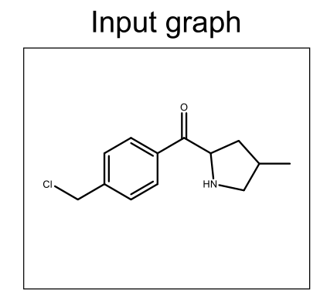
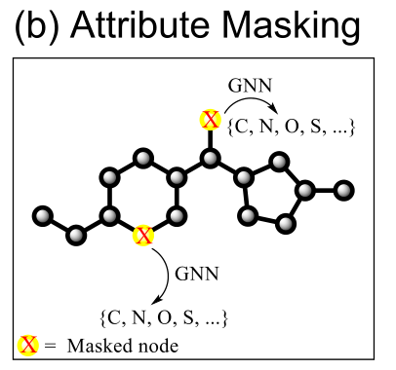
Node-level (Jure)
Attribute Masking：
预测mask掉的节点的属性
Notes:
这里我先介绍Jure的图学习策略。在属性掩蔽中，输入节点/边属性（例如，分子图中的原子类型）被随机屏蔽，并要求GNN预测它们 属性遮掩的预训练工作如下：mask掉节点/边的属性信息，基于邻域结构，使用GNN预测这些属性信息。图2 b展示了这一方法在分子图中的应用。随机mask掉输入节点/边的属性，例如分子图中的原子类型，使用特殊的标志mask这些属性。然后使用GNN得到相应的节点/边的嵌入（边的嵌入可通过对边末尾连接的节点嵌入求和得到）。最后应用线性模型预测mask的节点/边的属性。注意使用的是非全连接的图来捕获不同图结构中节点/边的分布规律。

Slide 24
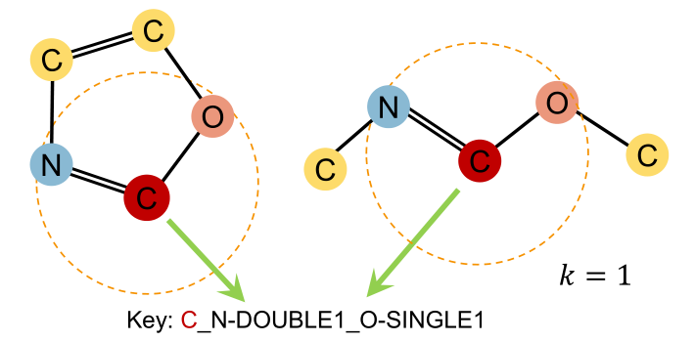
Node-level (Tencent)
预测目标：
Notes:
i） 给定一个目标节点（比如图中红色的碳原子），我们提取其局部子图作为其k-hop相邻节点和边。当k=1时，它包括氮原子、氧原子、双键和单键。ii）我们提取该子图的统计特性，具体来说，我们计算中心节点周围（节点，边）对的出现次数，我们把它称为node-edge-counts。然后，我们按字母顺序列出所有节点边计数项，这构成了最终属性：e。G示例中的C_N-DOUBLE1_O-SINGLE1。这一步可以看作是一个聚类过程：子图根据提取的属性进行聚类，一个属性对应于具有相同统计属性的子图集

Slide 25
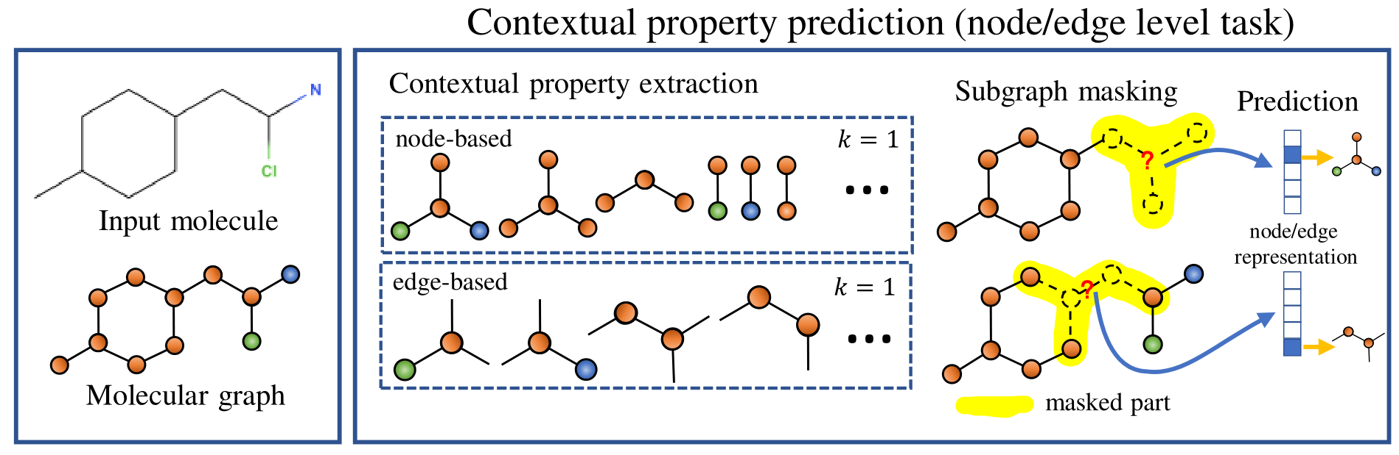
Node-level (Tencent)
Contextual Property Prediction：
Notes:
定义了上下文感知属性后，上下文属性预测任务的工作如下：给定一个分子图，将其输入GROVER编码器后，我们获得其原子和键的嵌入。假设随机选择原子v，其嵌入为hv。我们不想预测v的原子类型，而是希望hv可以对节点v周围的一些上下文信息进行编码。实现这一目标的方法是将hv输入一个非常简单的模型（例如一个全连接层），然后使用输出预测节点v的上下文属性。该预测是一个多分类预测问题（一个类对应一个上下文属性）。 于是，该论文没有用常规的像bert一样的单节点mask预测任务，而连续mask一些节点和边，然后让模型去预测出来，这样做增大了语义空间，使得模型的学习能力更强。

Slide 26
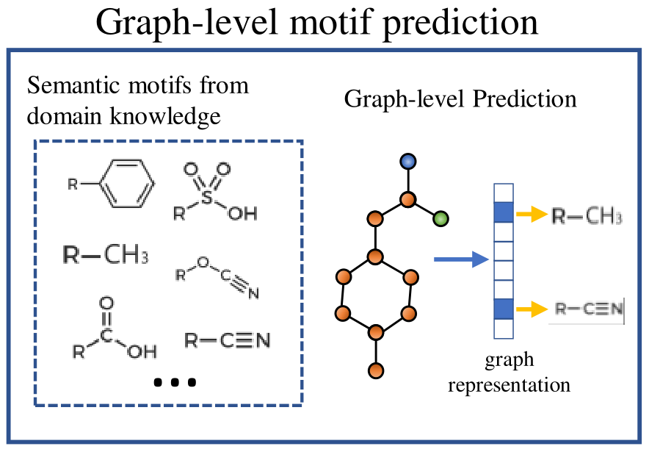
Graph-level
Graph-level Motif Prediction：
Notes:
图级自监督任务也需要可靠廉价的标签。模体（motif）是输入图数据中的循环子图，在分子图数据中普遍存在。分子中一类重要的模体是功能团（functional groups），它编码分子丰富的领域知识，可以很容易地被专业软件检测到，如RDKit。模体预测任务可以表述为一个多标签分类问题，其中每个模体对应一个标签。对于一个特定的分子（抽象为图G），使用RDKit检测每个模体是否出现在图G中，然后将它们用作模体预测任务的目标。

Slide 27
Experiments

Slide 28
Dataset
预训练：
从ZINC15和Chembl数据集收集了1100万个未标记分子样本，用于对GROVER进行预训练。随机分离10%的样本作为模型选择的验证集。
下游任务：
MoleculeNet的11个数据集(化学分子的基准数据集)
Notes:
接下来介绍本文的自监督任务设计。本文提出一个观点，关于什么是好的节点级自监督任务

Slide 29
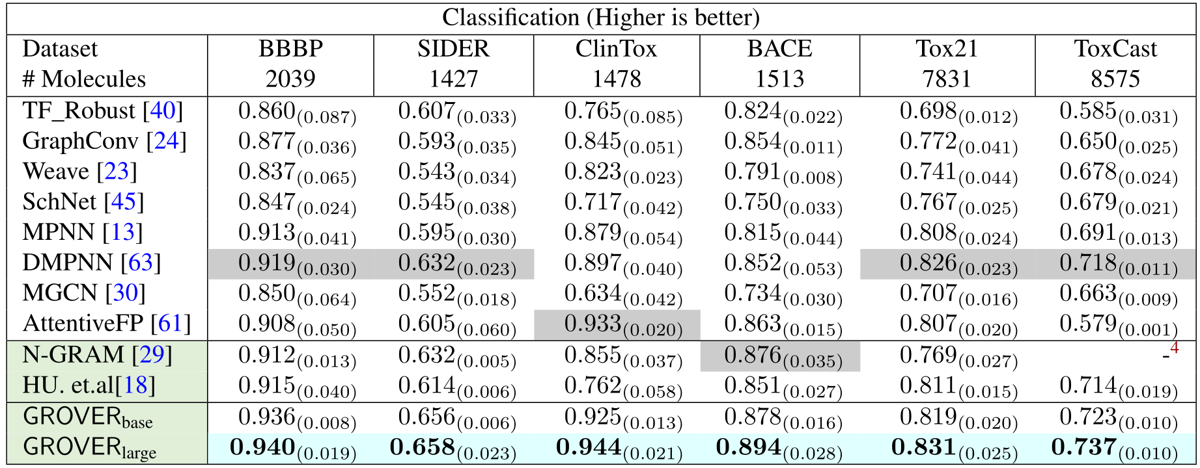
Classification
Notes:
Large和base就是隐藏层维度不同，large更大，参数大概是后者两倍 我们根据MolecleNet[60]的10条流行基线和几种最新（STOAs）方法对GROVER进行了综合评估。其中，TF_Roubust[40]是一个以分子指纹为输入的基于DNN的多任务框架。GraphConv [24], Weave [23]和SchNet[45]是三种图卷积模型。MPNN[13]及其变体DMPNN[63]和MGCN[30]是考虑消息传递期间边特征的模型。AttentionFP[61]是GAT的一个扩展。具体来说，为了证明我们自我监督策略的威力，我们还将GROVER与两个预先训练的模型进行了比较：N-Gram[29]和Hu等人[18]。

Slide 30
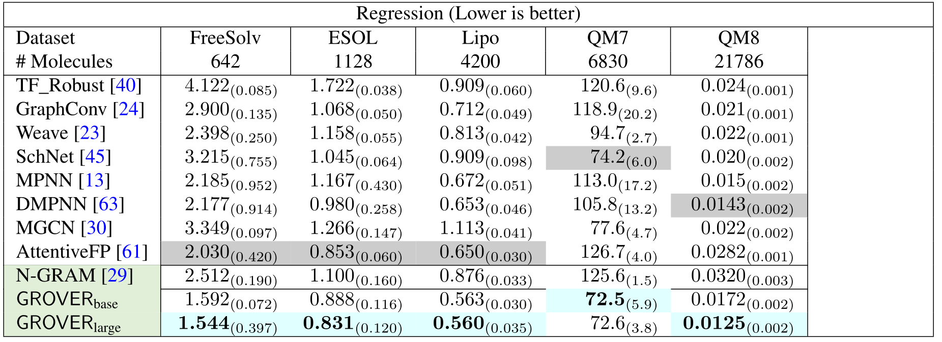
Regression
Notes:
接下来介绍本文的自监督任务设计。本文提出一个观点，关于什么是好的节点级自监督任务

Slide 31
Results
实验分析
GROVER在所有数据集上最佳，所有数据集的总体相对改进为6.1%(分类任务为2.2%，回归任务为10.8%)
GROVER-base在8/11数据集上最佳，而GROVER-large在所有数据集上都最佳，归因于大模型的高表达能力
在只有642个标记分子的小数据集FreeSolv中，GROVER取得了23.9%的改进。表明它可以在标签信息很少的情况下显著提升任务的效果
250块V100上分别训练2.5天和4天
Notes:
接下来介绍本文的自监督任务设计。本文提出一个观点，关于什么是好的节点级自监督任务

Slide 32
Future Work
自监督任务设计
不同类别的下游任务
更大的模型和数据
Notes:
接下来介绍本文的自监督任务设计。本文提出一个观点，关于什么是好的节点级自监督任务

Slide 33
THANKS!

